Slide 1
Ernstige psychiatrisch aandoeningen en metabole problemen
Maarten Bak
Okt 2018
Valkhotel Urmond

Slide 2
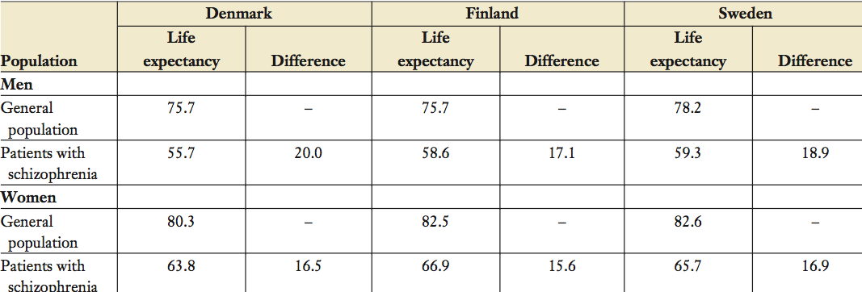
Mensen met EPA overlijden op jongere leeftijd
Munk-Laursen 2014 Ann Rev Clin Psych

Slide 3
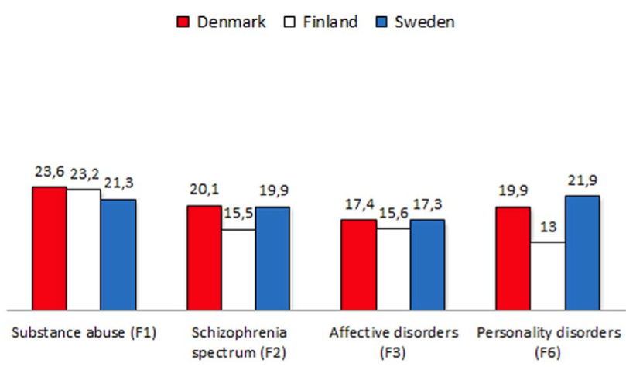
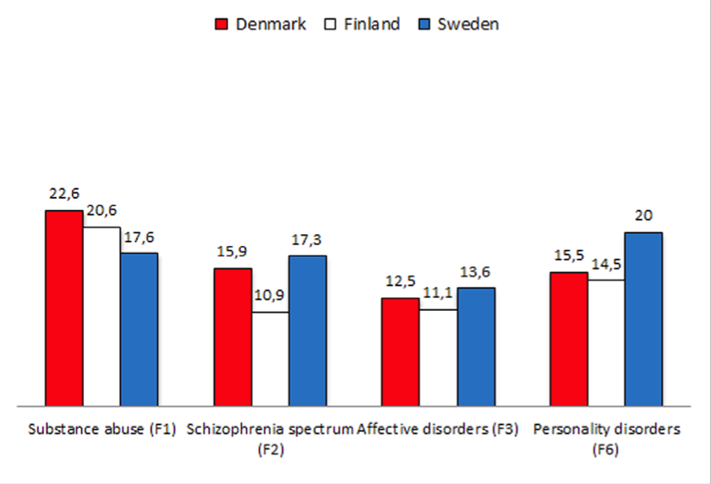
EPA verkorte levensverwachting
Man
Vrouw
Nordentoft 2013 PlosOne
Notes:
Levensverwachting van mannen en vrouwen in Scandinavië. Gemiddeld ongeveer 15-20 jaar kortere levensduur.

Slide 4
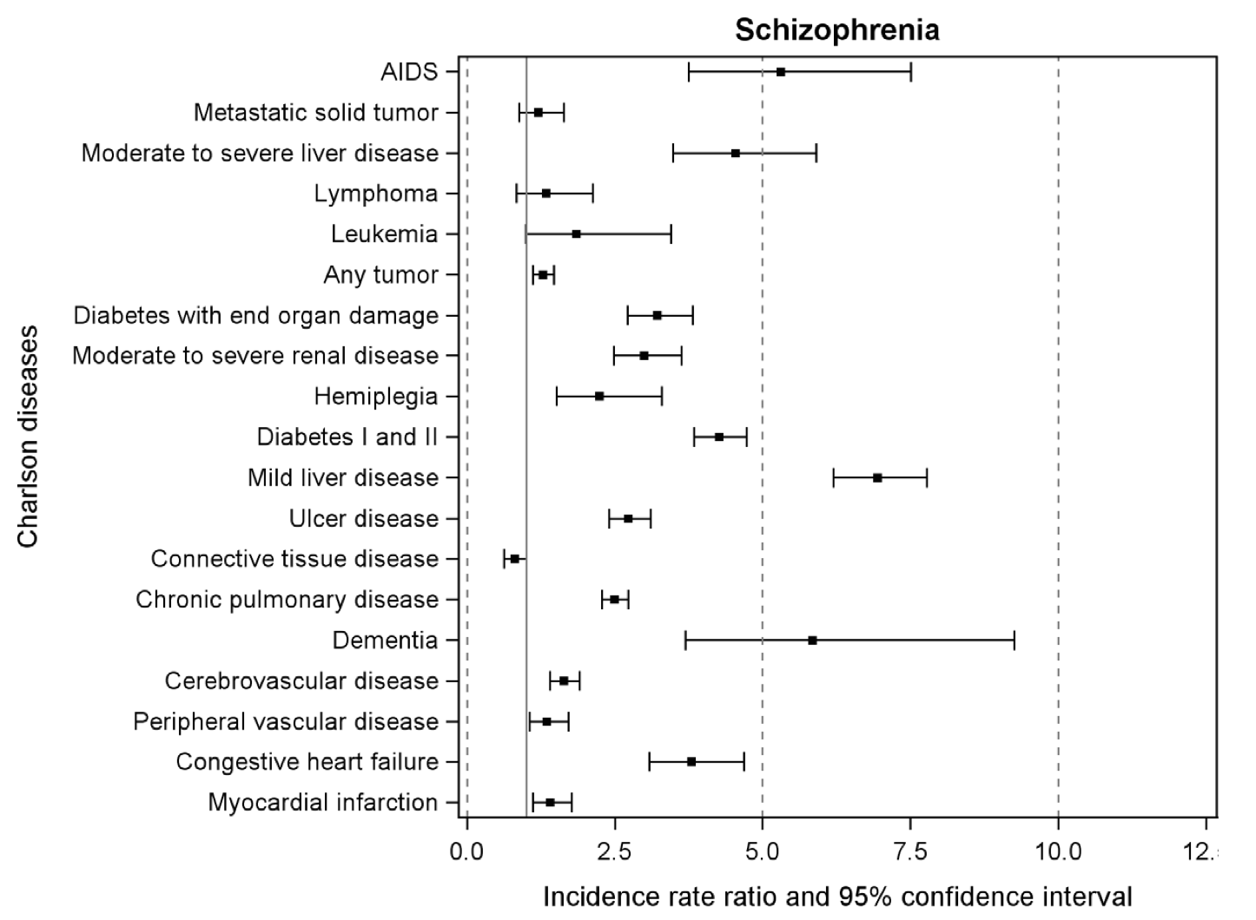
Munk-Laursen 2011 PlosOne

Slide 5
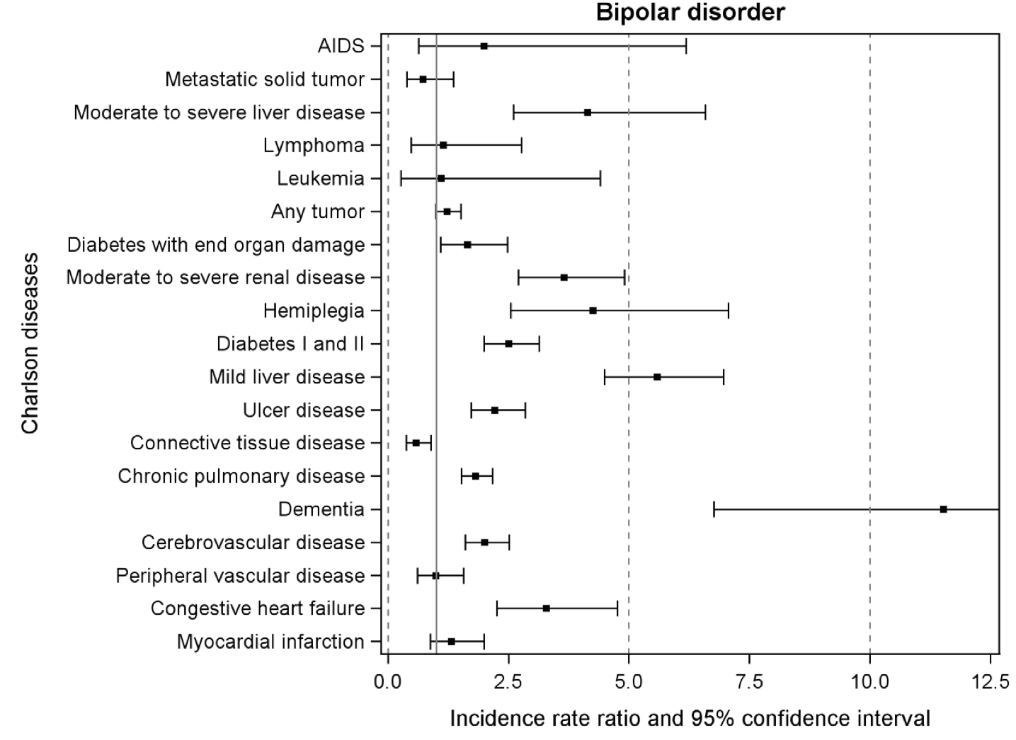
Munk-Laursen 2011 PlosOne

Slide 6
Risico op ernstige lichamelijke aandoeningen
GAP =Alg Australische populatie
Gladigau 2014 IMJ

Slide 7
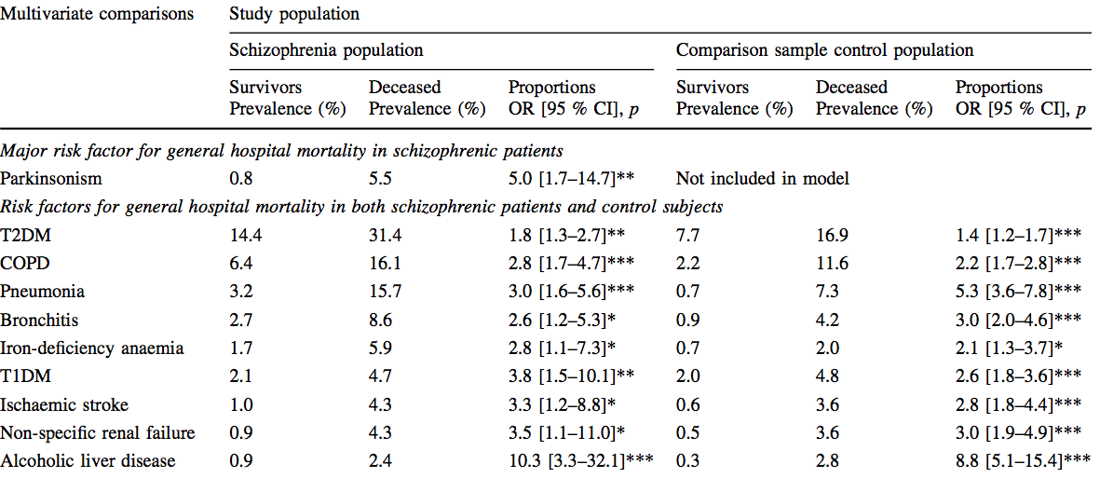
Risico factoren voor mortaliteit
Schoefp 2014 Eur Arch Psy Clin Neurosci
Notes:
Deze studie laat zien dat er een verschil is een prevalentie van een aantal chronische lichamelijke aandoeningen die bij mensen met schizofrene vaker voorkomen. Daarnaast is het overlijdensrisico bij deze mensen in een aantal gevallen verhoogd.

Slide 8
Lichamelijke aandoeningen & EPA
De Hert 2011 World Psych

Slide 9
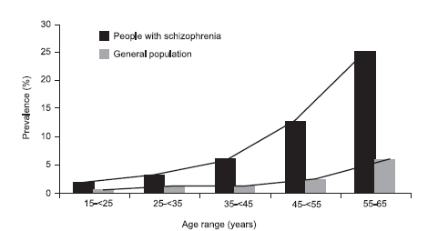
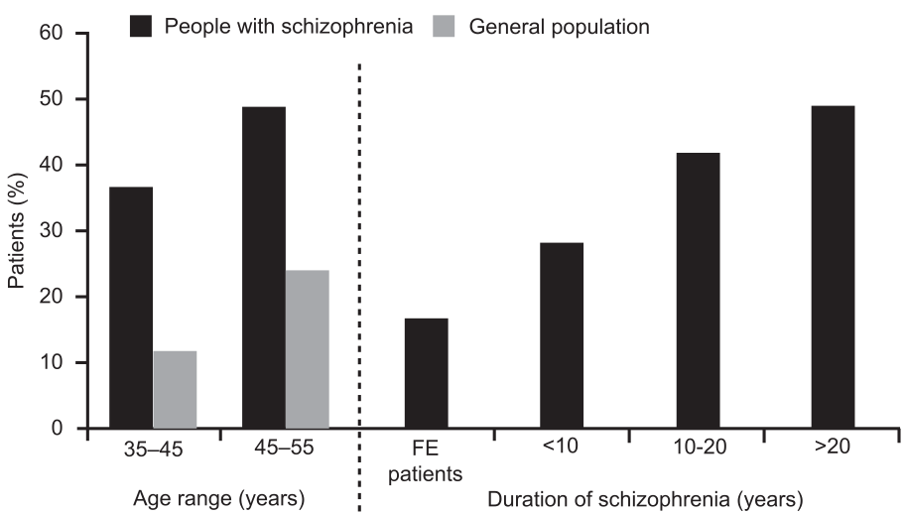
DM-II
MetS
Heald 2010 Eur Psych

Slide 10
Nr psychotische symptomen → DM-II
Ernst psychose ←→ DM-II
Nuevo 2011 J Clin Psych

Slide 11
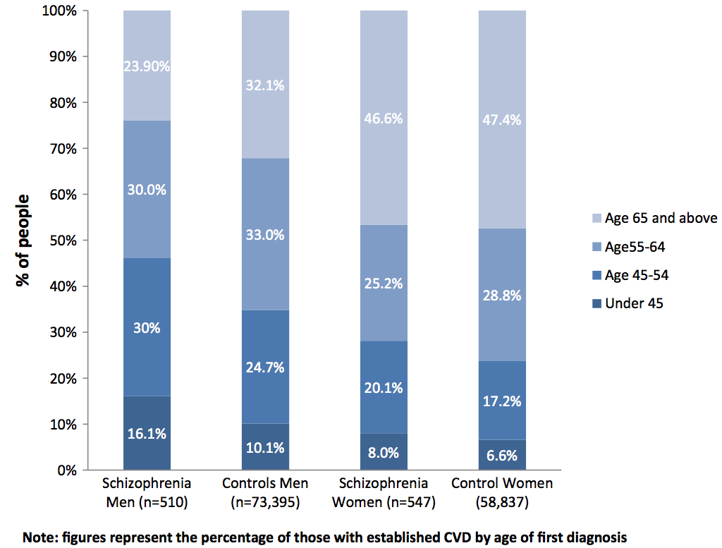
CVD
risico
McLean 2014 Schiz Res

Slide 12
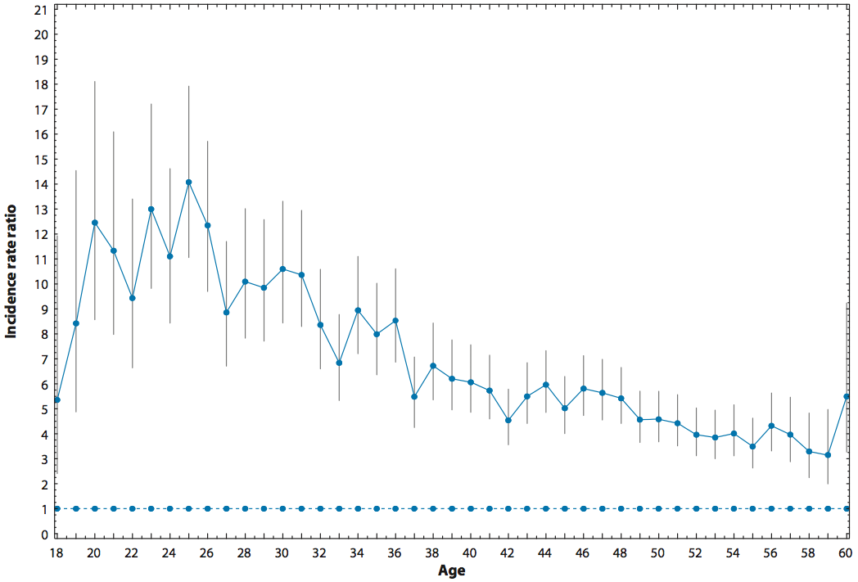
Kans vroeger overlijden Schizofrenie
Suicide
Cardiaal
Metabool
Munk-Laursen 2014 Ann Rev Clin Psych

Slide 16
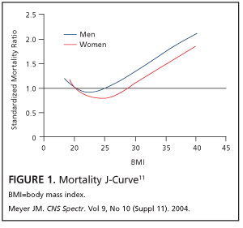
BMI en mortaliteitsrisico
Saarni 2009 Psychol Med

Slide 17
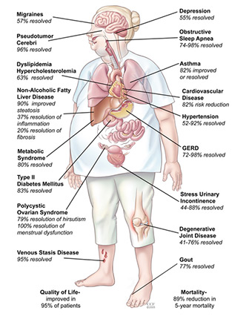
Risico’s van obesitas
Stigma
Minder actief / Sociale isolatie
Holt 2009 Diabet Obes & Met

Slide 18
Gezond obees bestaat niet
obesitas
MetS
DM-II
CVR

Slide 19
Gezond obees bestaat niet
N= 90257 vrouwen
> 30 jaar follow-up
Eckel 2018 Lancet Diab & Endocrin

Slide 20
Gezond obees bestaat niet
Incidentie van CVR gestratificeerd naar risico groep
op basis van gezondheidsstatus tussen 1980 - 1990
Eckel 2018 Lancet Diab & Endocrin

Slide 21
Behandeling lichamelijke problemen & EPA
OR
Meta-analyse betreffende de behandeling met:
Antivirale middelen, ACE-remmers, β-blokkers, anticoagulantia
en Cholesterol verlagende middelen
Mitchell 2012 BJP

Slide 22
Mortaliteitsrisico bij gebruik AP
Voor grootste deel door verlaging Suicide risico
Tiihonen 2009 Lancet

Slide 23
Mortaliteit en medicatie
Tenback 2012 J Clin PsyPharm

Slide 24
Mortaliteit & Dosis AP
Ray 2009 NEJM

Slide 25
AP & Bewegingsstoornissen
Acute dystonie
Acathisie
(Tardieve) dyskenisie
Tremor
FGA (klassiek) >> SGA (atypisch)
SSRI’s & TCA’s → 15-45%
Lithium & Valproinezuur → Tremor
Van Harten 2015 TvP; Tenback 2015 TVP

Slide 26
AP en osteoporose
OR
Pouwels 2009 Osteoporosis Int

Slide 27
KG
Bak 2014 PlosOne

Slide 28
Bak 2014 PlosOne

Slide 29
Medicatie en metabole problemen
Mitchell 2013 Schiz Bull

Slide 30
FGA……………Het ideale AP
D2
Notes:
Hoe zien AP ‘s eruit. De ideale is alleen D2 blokkade

Slide 31
Haloperidol
Bijna ideaal
Alpha 1
Alpha 2
D1
D2

Slide 32
SGA
5HT
2a
Dit maakt
AP atypisch
D2
Notes:
Hoe zien AP ‘s eruit. De ideale is alleen D2 blokkade

Slide 33
Risperidone
M3
M1
SGA
5HT
2a
Hist
5HT
2C
D2
5HT7
D4

Slide 34
Quetiapine
M3
5HT1A
M1
SGA
5HT
2a
Hist
Alpha 1
5HT
2C
Alpha 2
D1
5HT6
D2
5HT7
D3
D4

Slide 35
Olanzapine
M3
5HT1A
M1
SGA
5HT
2a
Hist
Alpha 1
5HT
2C
Alpha 2
D1
5HT3
5HT6
D2
D3
D4

Slide 36
Clozapine
M3
5HT1A
M1
SGA
5HT
2a
Hist
5HT1B
Alpha 1
5HT
2C
Alpha 2
D1
5HT3
5HT6
D2
5HT7
D3
D4

Slide 37
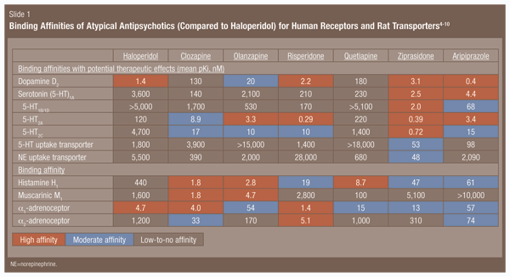
Masand CNS 2005 spectrums

Slide 38
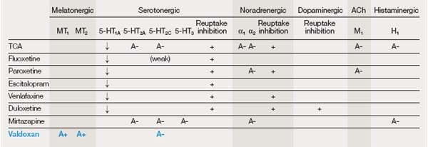
Receptor binding profielen AD

Slide 39
Wat moet u doen?
Uitslagen bespreken
Problemen aanpakken
Medicatie veranderen?
Monitoren

Slide 40
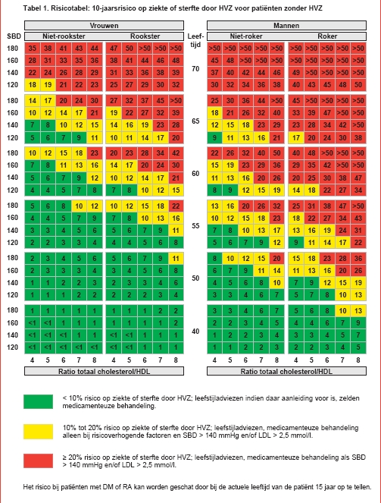
Wat moeten we ook doen! Aanpassen NHG standaard Cardiovasculair risico management: Maak patiënt 20 jaar ouder

Slide 41
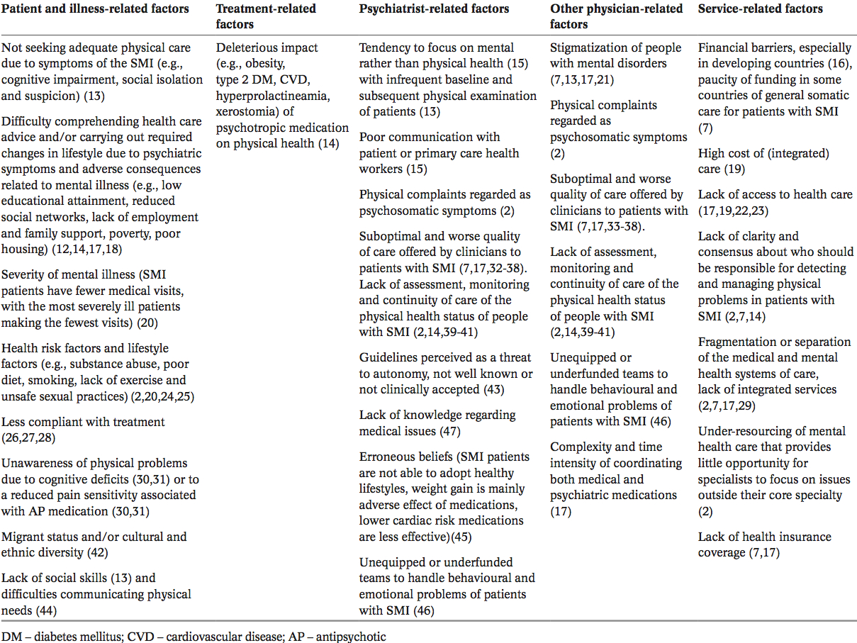
Belemmeringen voor SMI patiënten
Psychiater gerelateerde factoren
Focus op psychisch functioneren
Lichamelijke klachten begrijpen als psychisch
Matige communicatie
Matige kwaliteit van zorg
Richtlijnen somatische zorg onbekend
Beperkte kennis somatiek
Verkeerde aannames effectiviteit interventies
Slecht toegeruste zorg en teams
Andere hulpverleners factoren
Stigma
Psychosomatische interpretatie klachten
Beperkte monitoring en follow-up
Complex om psychische en lichamelijke problemen samen aan te pakken
Patiënt gerelateerde factoren
Geen adequate hulpvraag door symptomen
Begrijpen advies
Gezondheid risico’s meer
Minder behandeltrouw
Etnische diversiteit
Beperkte sociale vaardigheden
Behandeling gerelateerde factoren
Schadelijke gevolgen van psychofarmaca
Organisatie factoren
Financiën / investeren in zorg
Kosten geïntegreerde zorg
Toegang tot zorg
Wie verantwoordelijk voor somatische zorg?
Fragmentatie zorg: psychiatrisch/ somatisch
De Hert 2011 World Psych

Slide 42
Tijd voor actie
Neem verantwoordelijkheid voor somatische zorg
Implementeer monitoring
Deel uitslagen met patiënten en 1e lijn
Includeer lifestyle in EPA programma
Ondersteun gezonde keuzes patiënten
De Hert 2011 World Psych

Slide 43
Doel van monitoring / interventies
Voorkomen dat een patiënt met
Ernstige Psychiatrische Aandoening
ook nog last krijgt van een
Ernstige Somatische Aandoening
EPA
ESA

